Slide 1




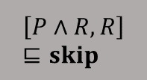












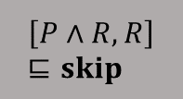

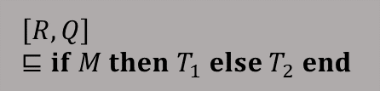
$$\left[P∧R, Q\right]⊑S_{0};S_{1}$$
$$\left[P∧R, Q\right]⊑S_{0};S_{1}$$
$$S_{0}$$
$$S_{1}$$
$$\left[P∧R, Q\right]⊑S_{0};S_{1}$$
$$S_{1}$$
$$S_{0}$$
$$S_{1}$$
$$\left[P∧R, R\right]⊑skip$$
$$\left[R, Q\right]⊑if M then T_{1} else T_{2} end$$
$$\left[P∧R, Q\right]$$
$$S_{0}$$
$$\left[P∧R, R\right]⊑skip$$
$$\left[R, Q\right]$$
$$\left[P∧R, R\right]$$
$$\left[R, Q\right]$$
$$T_{1}$$
$$T_{2}$$
$$\left[M⋒R, Q\right]$$
$$\left[M^{⊥}⋒R, Q\right]$$

